Slide 1
Caranguejo-Uçá: da biologia dos crustáceos ao recurso socioambiental
Beatriz Demasi Araújo; Luis Gustavo Arruda; Mariana Machado Polesso; Pedro Vidal; Matheus Arjona

Slide 2
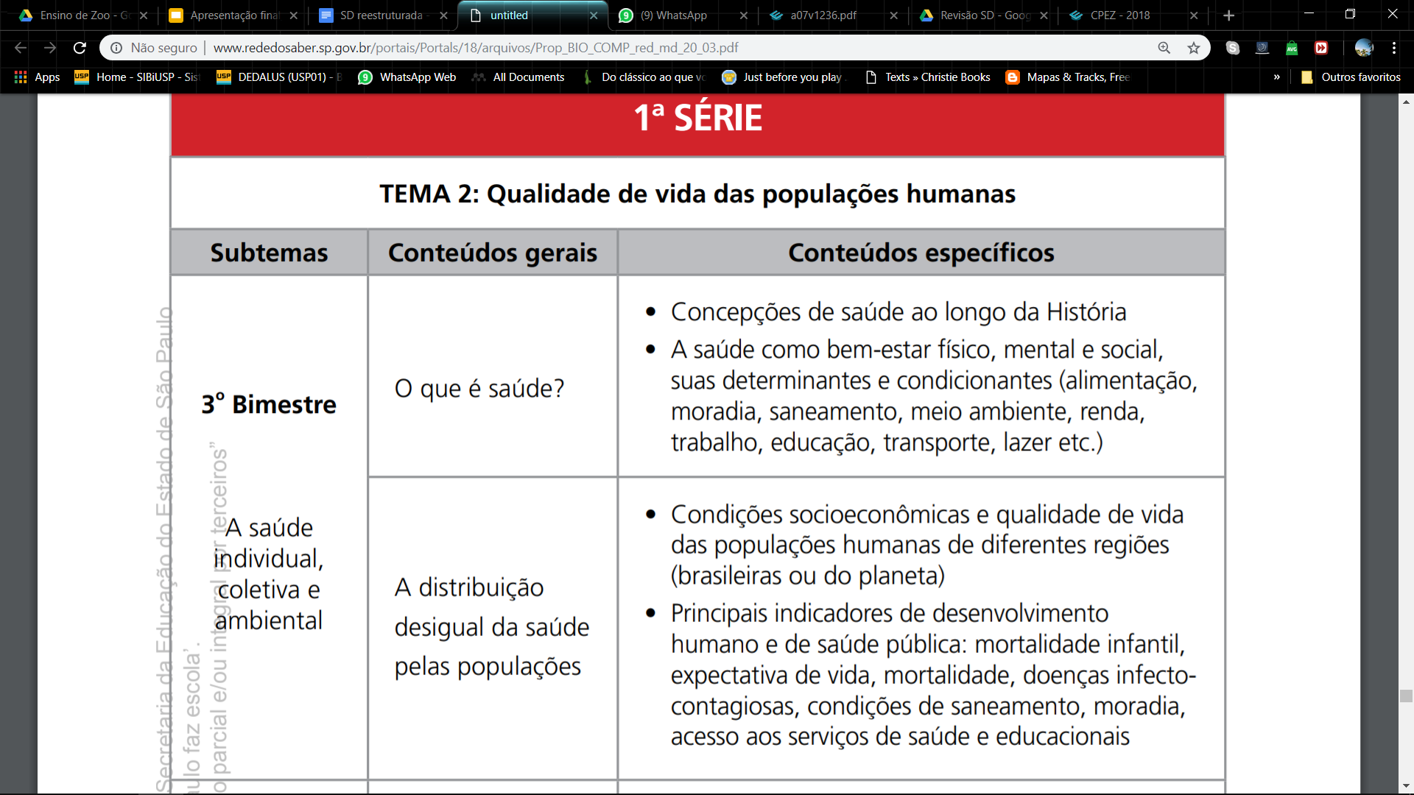
Contexto
“(...) a educação científica como um processo de domínio cultural dentro da sociedade tecnológica, em que a linguagem científica seja vista como ferramenta cultural na compreensão de nossa cultura moderna, é o grande desafio na renovação do ensino de ciências” (p487, Santos, 2007)

Slide 3
Alfabetização científica
Conteúdos conceituais de zoologia
Perspectiva da prática científica (formulação de hipóteses, observação e registro de resultados e análise de dados de diferentes naturezas)
Relações CTSA - Objeto de estudo dirigido no conflito entre interesses preservacionistas e econômicos

Slide 4
Objetivos
Objetivos específicos:
que os alunos se posicionem em questões complexas contemplando as perspectivas dos diversos atores sociais;
que os alunos utilizem dados científicos e se apropriem deles para analisar o impacto antrópico sobre populações de caranguejos;
que os alunos relacionem aspectos anatômicos e fisiológicos do caranguejo às mudanças ambientais e sociais decorrentes.
O objetivo geral:
que os alunos construam uma maior compreensão sobre as relações socioambientais associadas à exploração econômica do caranguejo-Uçá (Ucides cordatus). Essa construção envolverá discussões que partem da biologia reprodutiva e do desenvolvimento larval do animal modelo (Caranguejo-Uçá) e sua relação com o manguezal como ecossistema

Slide 5
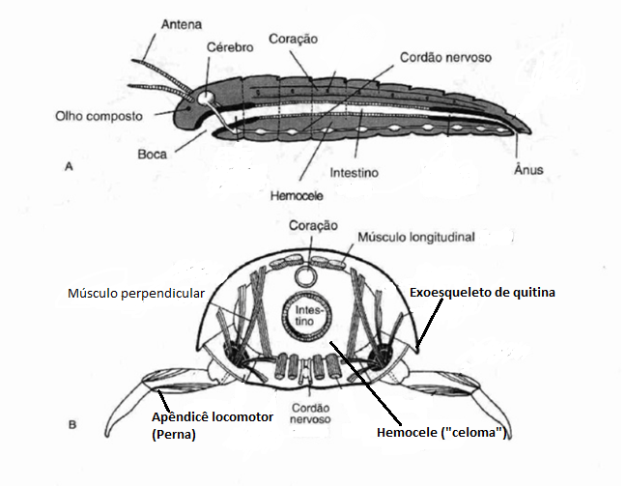
Plataforma Google forms - Aula 1
Conteúdos conceituais (continuação da aula 1):
Levantamento inicial de concepções prévias
Questões de uso econômico:
Questões de importância ecológica:
Análise imediata e coletiva das concepções da turma (40min)
Artrópodes: Exoesqueleto de quitina, apêndices articulados, crescimento por ecdise (10 min)

Slide 6
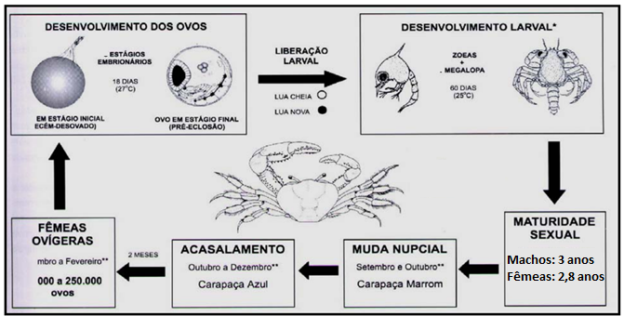
Conhecendo os crustáceos - Aula 2
Características diagnósticas de crustáceos:
Cefalotórax e abdômen, 10 apêndices locomotores, 4 apêndices cefálicos, maioria marinho (25 min)
Foco no ciclo de vida (25 min)
Do plano corpóreo de um artrópode idealizado para o de um caranguejo

Slide 7
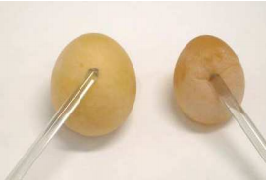
Experimento de osmorregulação
Aula 3
http://www.biologia.seed.pr.gov.br/arquivos/File/praticas/osmose_ovo.pdf
Aula expositiva + vídeo - efeito de osmolaridade em sistemas biológicos (10 min)
Experimento: (40 min)
Demonstração ovo descalcificado em cinco diferentes diferentes salinidades (soro fisiológico (controle), agua destilada, 5g/L, 10g/L e 20g/L)
Levantamento de hipóteses
Medições
Sistematização e registro dos resultados em tabela - roteiro de aplicação
Demonstração ovo descalcificado em ovo imerso em solução controle (esquerda) e ovo imerso em solução hipertônica

Slide 8
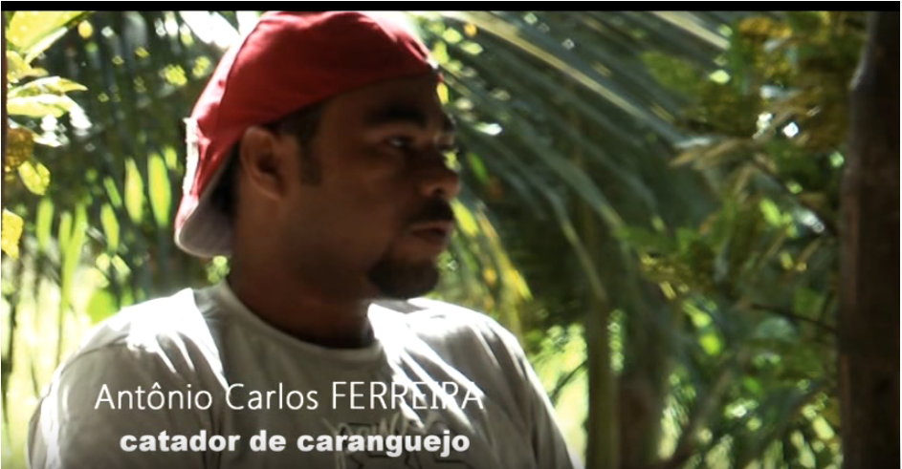
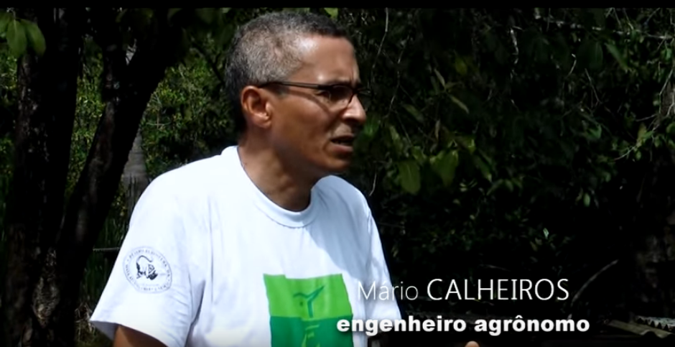
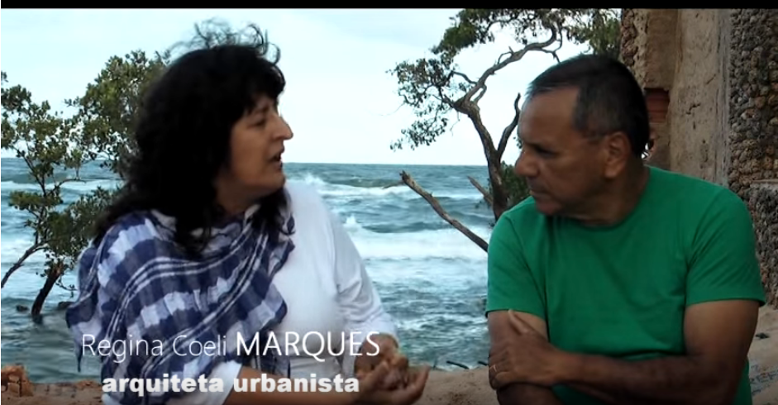
“No Rumo do Uçá” - Aula 4
Vídeo (25min) + Levantamento coletivo (25 min)
Circuito Tela Verde
Do esquema corpóreo ao recurso econômico
Conflitos socioambientais - diferentes recursos econômicos do manguezal
Construção compartilhada do conhecimento

Slide 9
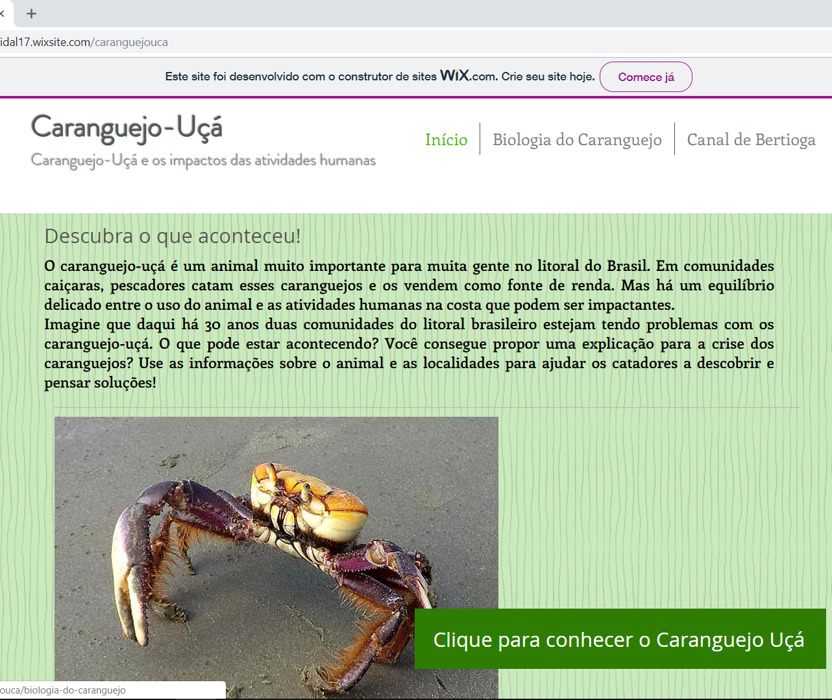
Sítio digital - “Caranguejo-Uça e os impactos das atividades humanas” - Aula 5
Exploração livre pelo site https://pedrovidal17.wixsite.com/caranguejouca (40 min)
Registro e compartilhamento das propostas de solução (10 min)
Objetivo
Que os alunos articulem evidências sobre temperatura, salinidade e relações com populações humanas e seus efeitos sobre uma população de caranguejos.

Slide 10
Sítio digital - “Caranguejo-Uça e os impactos das atividades humanas”
Situação-problema fictícia
Articulação de dados de diferentes naturezas: Temperatura, salinidade, restrições legais para uso e ocupação sobre habitats e taxa de desemprego
Apresentados de formas diferentes: gráficos de colunas e linhas, mapas e esquemas
Construção de hipótese e proposta de solução
Retomada de assuntos das aulas anteriores

Slide 11
Avaliação
SanMartí (2009):
Avaliação diagnóstica - permite análise sobre os conteúdos prévios de cada aluno
Avaliação de Processo - possibilita acompanhamento de resultados intermediários (de processo) dos alunos
Avaliação Somativa - permite uma visão ampla sobre os resultados do processo de aprendizagem proposto
Durante aula 1, com uso do formulário do Google
Utilizando o roteiro de aplicação nas aulas 1, 2, 3 e 4.
Proposta de resolução sobre diminuição da população do caranguejo Uçá

Slide 12
Bibliografia citada
SANMARTÍ, Neus. Avaliar para aprender. Porto Alegre: ArtMed, 2009.
SANTOS; W. L. P. dos. Educação científica na perspectiva de letramento como prática social: funções, princípios e desafios. Revista Brasileira de Educação, v. 12, n. 36, p. 474-492, Dez 2007.
FINI; M. I.: Proposta Curricular do Estado de São Paulo: Biologia / Coord. Maria Inês Fini. – São Paulo: SEE, 2008. Disponível em <http://www.rededosaber.sp.gov.br/portais/Portals/18/arquivos/Prop_BIO_COMP_red_md_20_03.pdf> último acesso em 22/11/2018, 11:43.

